Slide 1


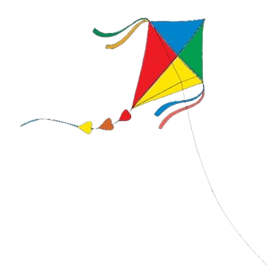
Giáo viên: Đỗ Thị Thu Hà Trường: THCS An Viên
ÂM NHẠC 6

Slide 2
Chủ đề 1 EM YÊU ÂM NHẠC
Tiết 3
- Nhạc cụ: Hoà tấu
- Thường thức âm nhạc: Hát bè
- Trải nghiệm và khám phá

Slide 3

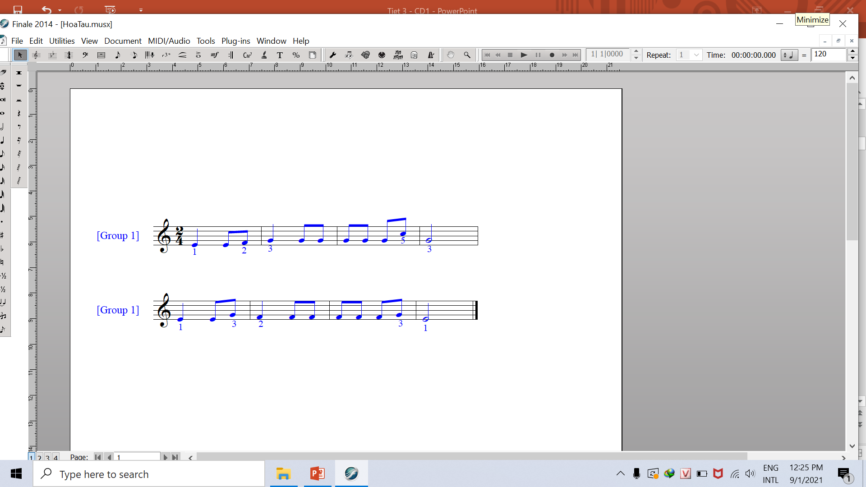
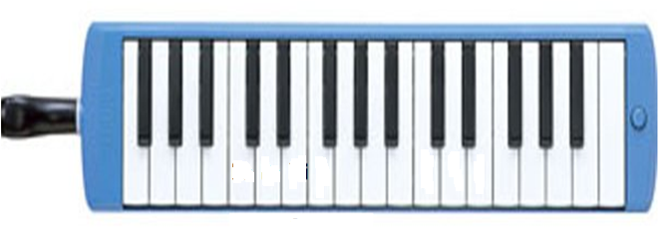
I. Nhạc cụ: Hoà tấu
BÈ KÈN PHÍM
Nét nhạc 1
Nét nhạc 2
1
2
3
5

Slide 4
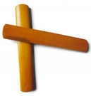
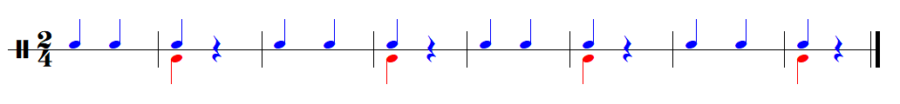
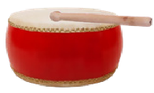
BÈ THANH PHÁCH VÀ TRỐNG NHỎ

Slide 5

MINH HOẠ GHÉP CÁC BÈ NHẠC CỤ

Slide 6
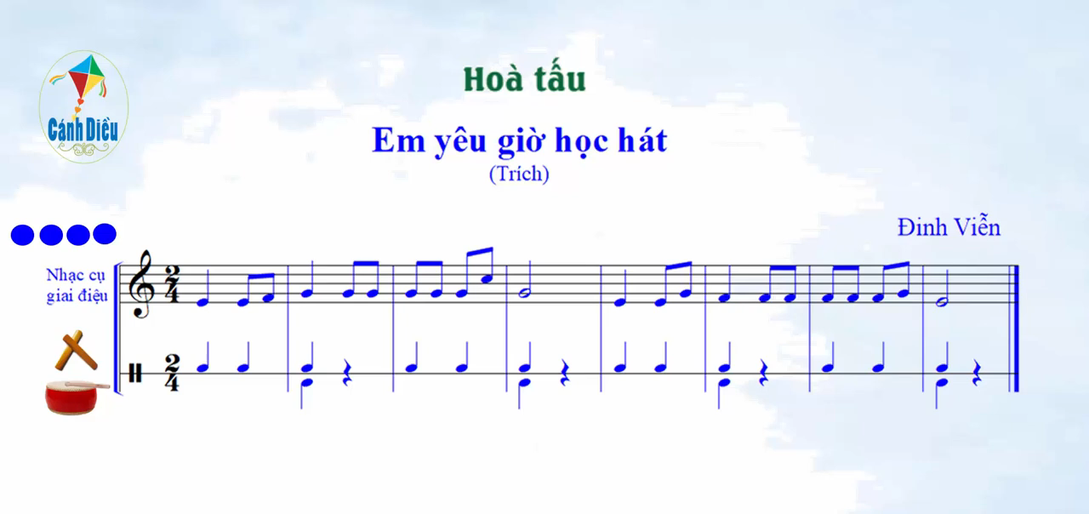
GHÉP CÁC BÈ NHẠC CỤ

Slide 7
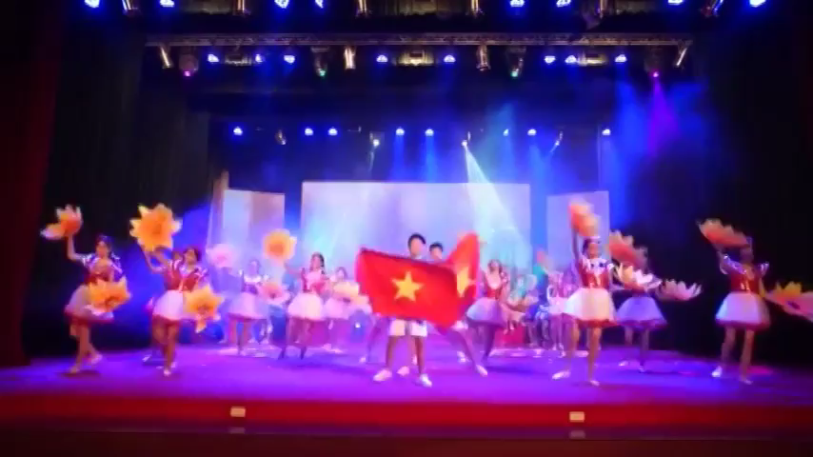
II. Thường thức âm nhạc: Hát bè

Slide 8

THẢO LUẬN NHÓM
Những hình thức biểu diễn hát nào có thể hát bè?
Bè chính có nhiệm vụ gì? Bè phụ có nhiệm vụ gì?
Hát bè tạo ra những âm thanh như thế nào?
Nhận xét về cách hát bè ở 3 ví dụ trong sách giáo khoa; xác định bè nào là bè chính.

Slide 9
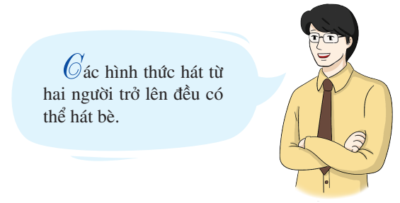
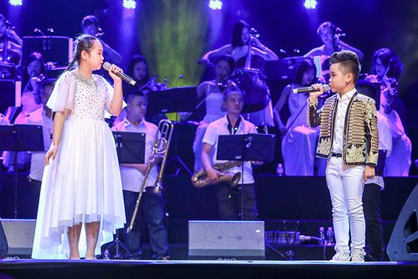
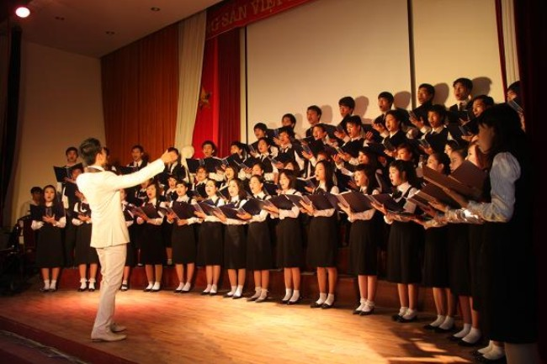

Slide 10
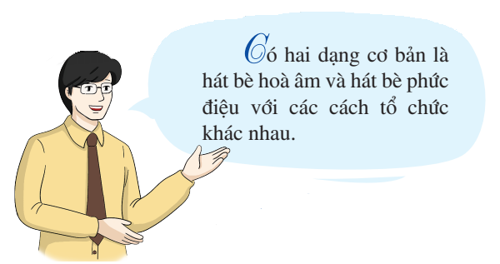

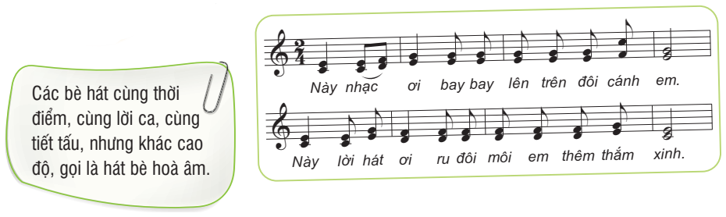

Slide 11
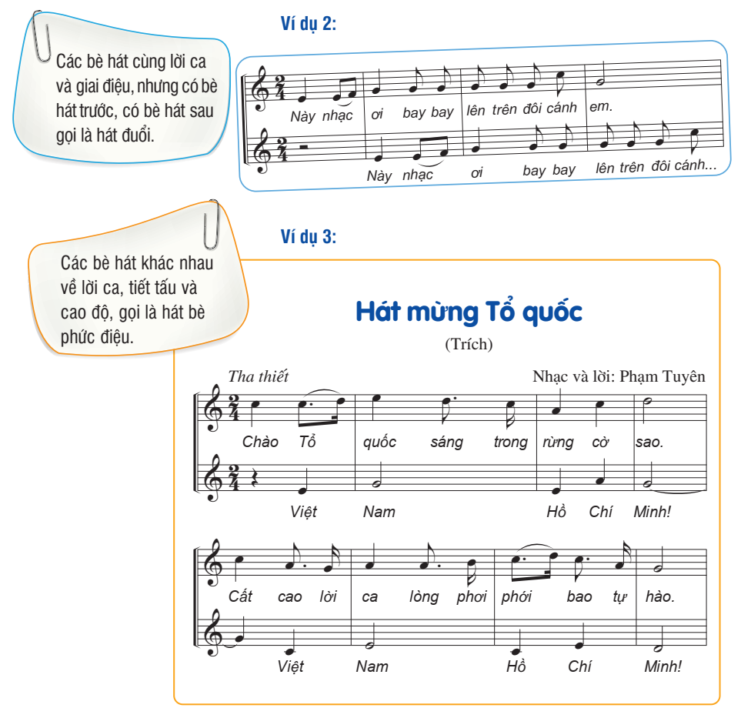

Slide 13
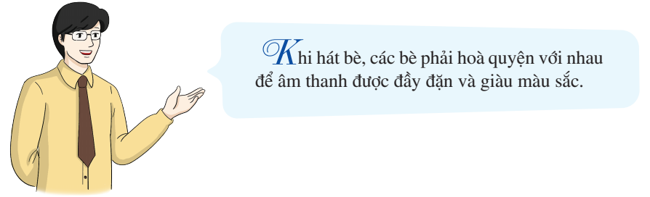
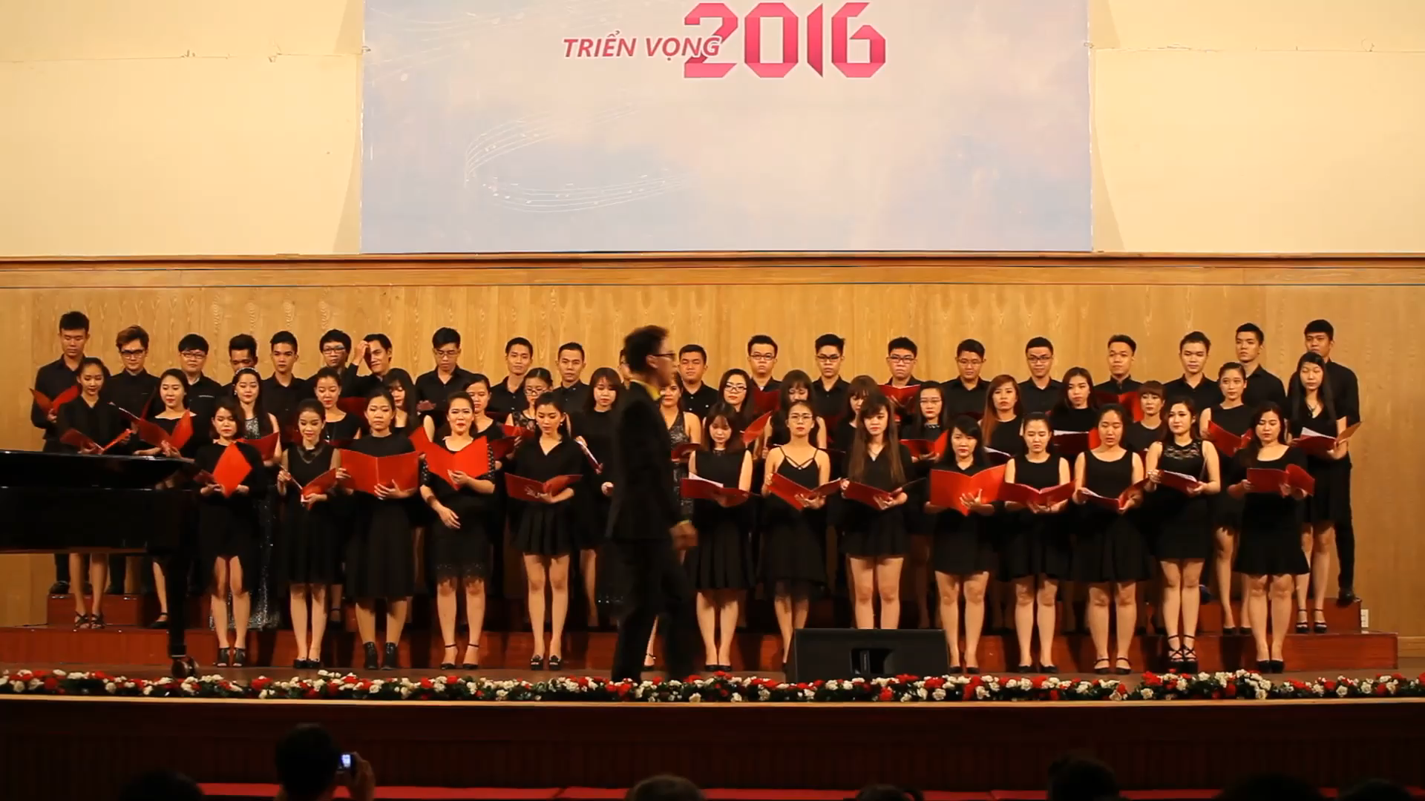

Slide 14

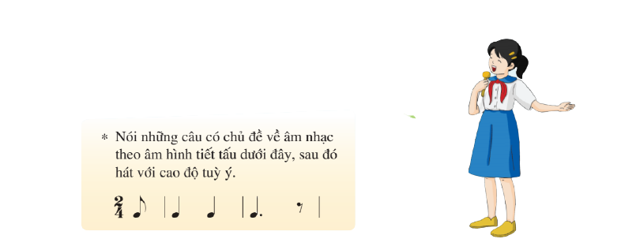
III. Trải nghiệm và khám phá

Slide 15
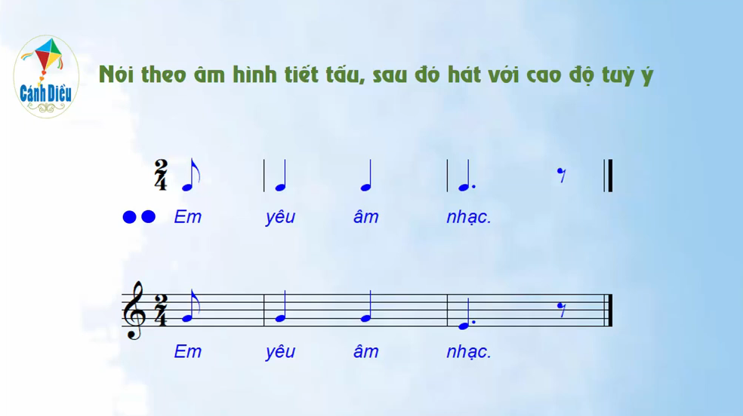

Slide 16


DẶN DÒ VỀ NHÀ
Tập chơi các bè của bài hoà tấu.

Slide 17
Chào các em

